Slide 1


Slide 2


Т.М. Пахнова - кандидат педагогических наук, профессор кафедры теории и практики преподавания русского языка и русского языка как иностранного
МПГУ, член редколлегии журнала «Русский язык в школе», автор учебников и учебных пособий
Формирование личности на уроках русского языка: Текст. Культура. Речевая среда
Издательская группа
«ДРОФА» – «Вентана-Граф» – «Астрель»

Slide 3





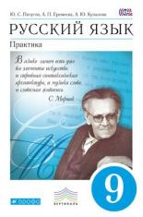

Комплексная работа с текстом
Комплексная работа с текстом включает в себя элементы филологического, лингвистического, речеведческого, лингвостилистического анализа, задания по фонетике, морфологии, морфемике, лексике, синтаксису, работу по орфографии и пунктуации, а также подготовку к выразительному чтению текста, к изложению и сочинению.
Notes:
От практики – к теории
От речи – к языку

Slide 4
Текстоцентрический подход
Текст - опорное, ключевое понятие курса русского языка.
Текст - категория, которая показывает «язык в действии».
Текст - средство приобщения к культуре.
Текст - основа создания развивающей речевой среды.
Развивающая речевая среда становится средством формирования личности, а также средством приобретения фоновых знаний, необходимых для написания сочинений, для подготовки исследовательских проектов.

Slide 5
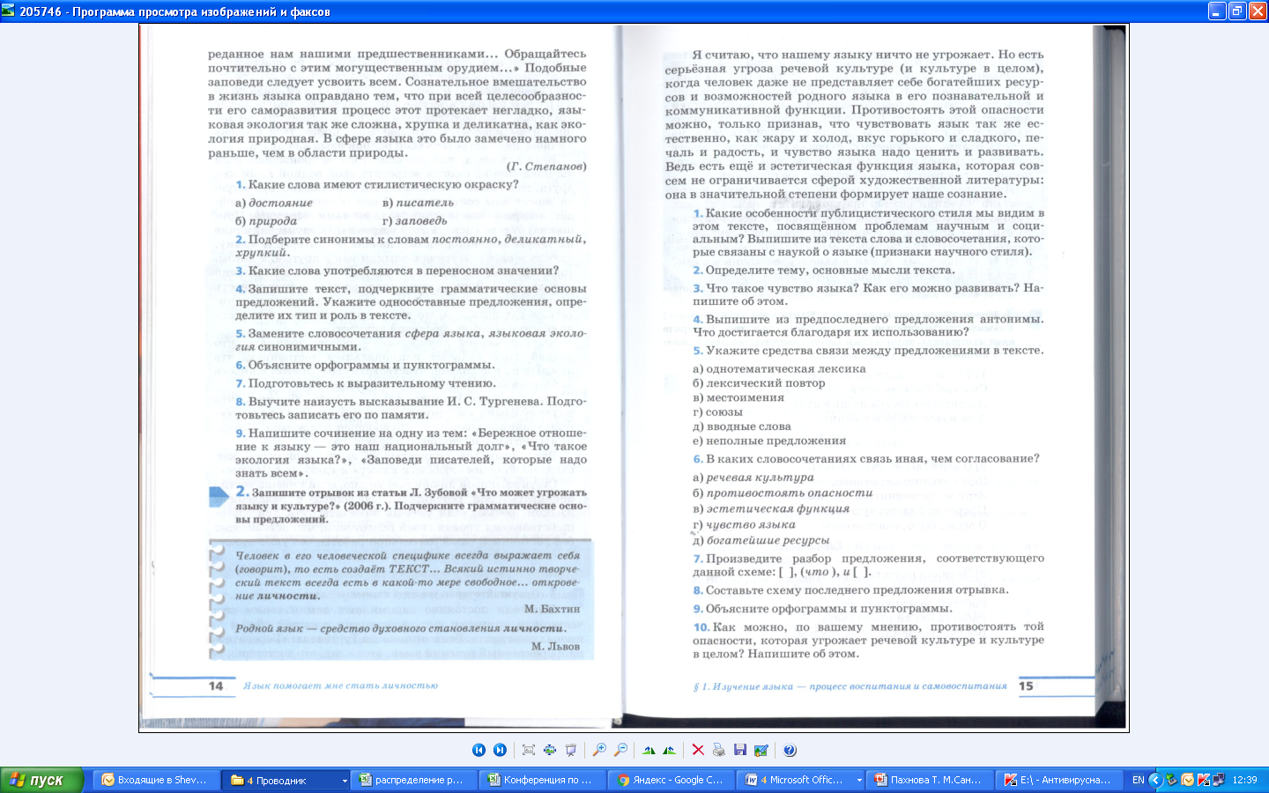

Slide 6
Диалог с текстом
На основе медленного чтения, диалога с текстом происходит постепенная подготовка к выполнению заданий творческого характера.
В основе диалога с текстом – метод медленного чтения. Научить этому - значит найти путь, который приведёт к воспитанию школьника как талантливого читателя.

Slide 7
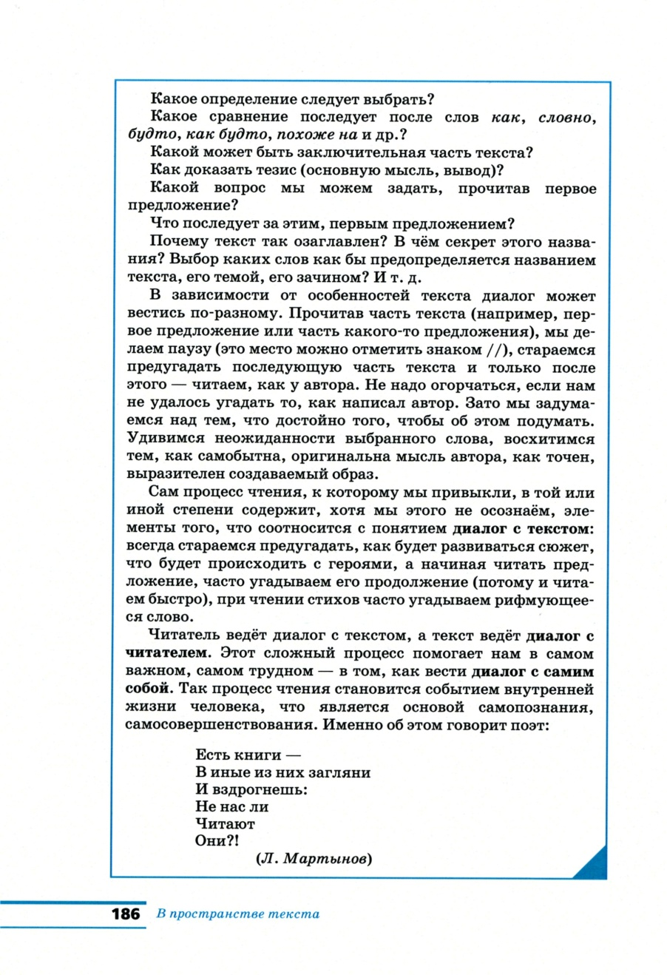
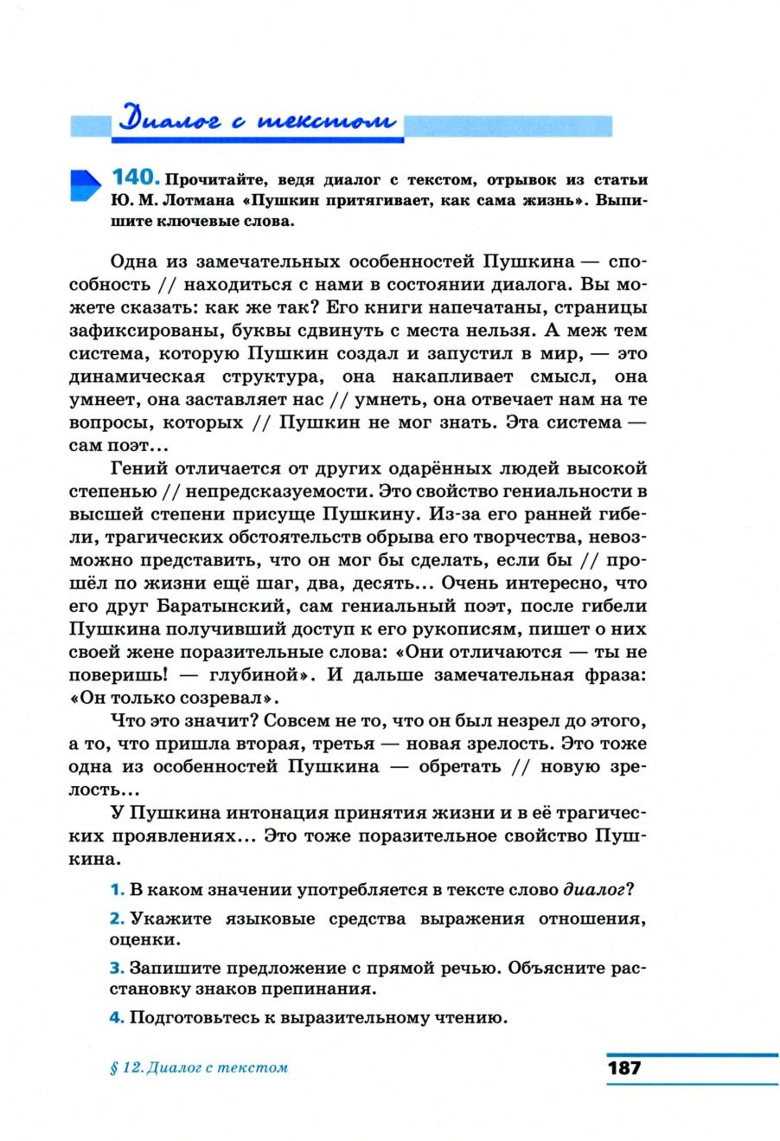
Диалог с текстом: памятка-совет

Slide 8
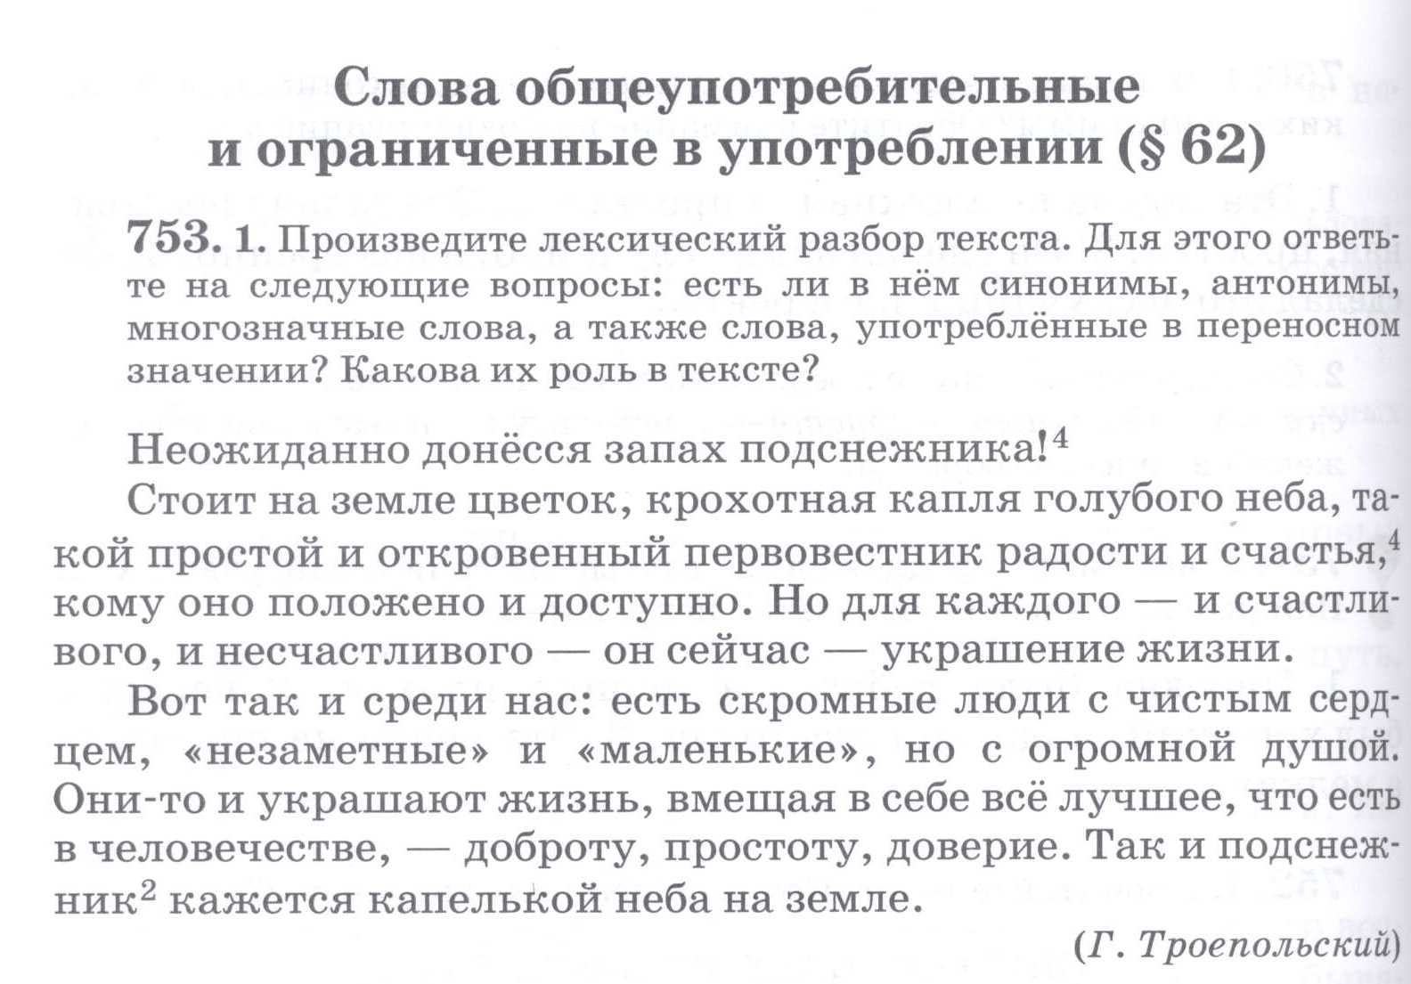


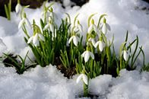
Взаимосвязь в изучении слова и текста.
Слово - Солнце языковой системы (логоцентрический подход)

Slide 9
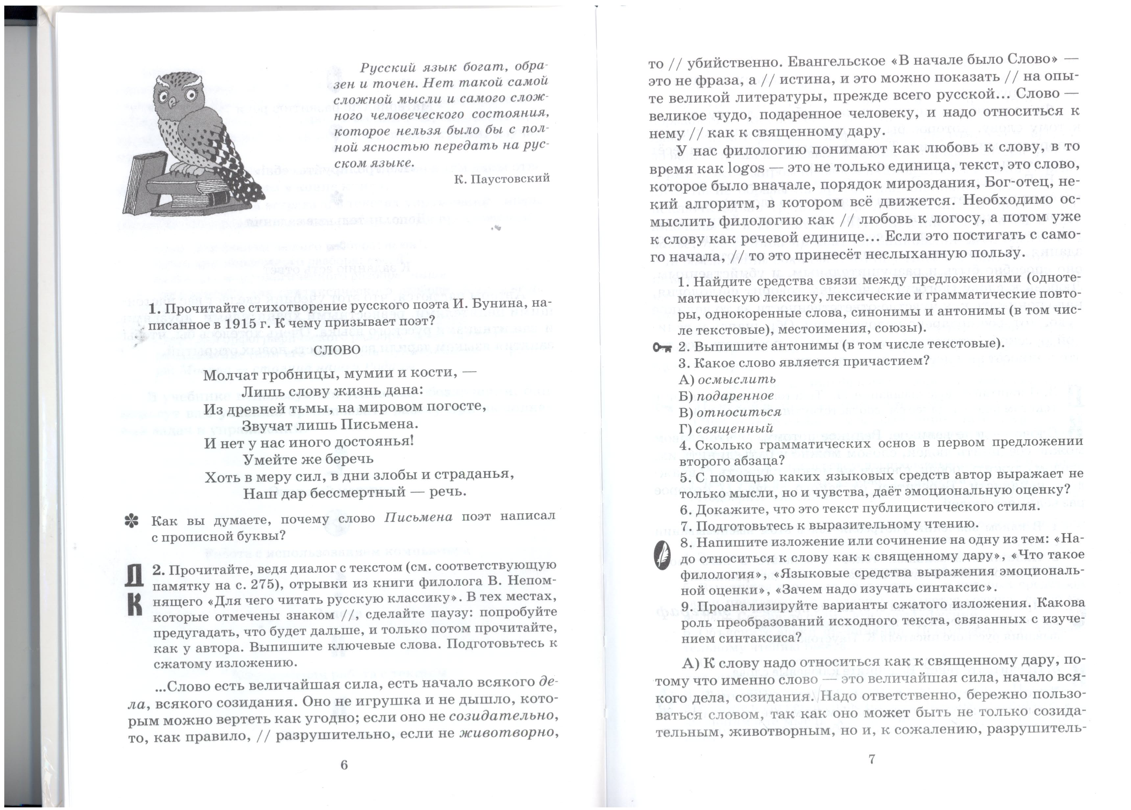
Подготовка к сочинению и сжатому изложению

Slide 10
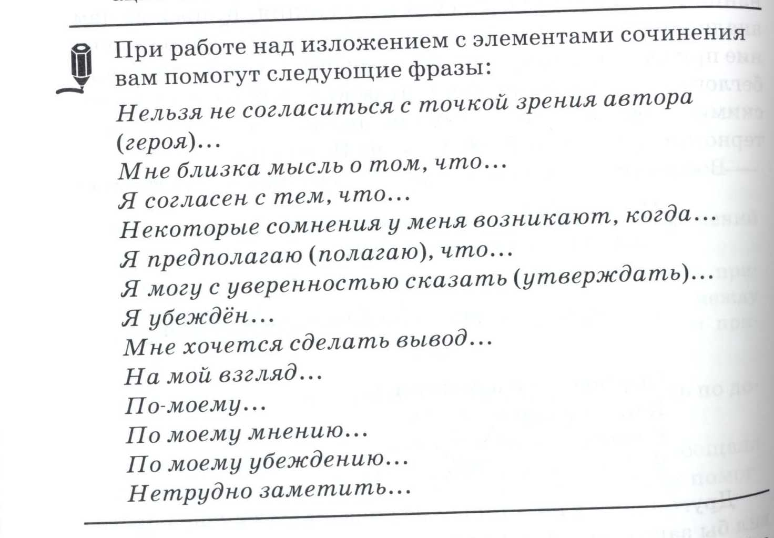
Подготовка к сочинению и сжатому изложению.
Речевые модели.

Slide 11

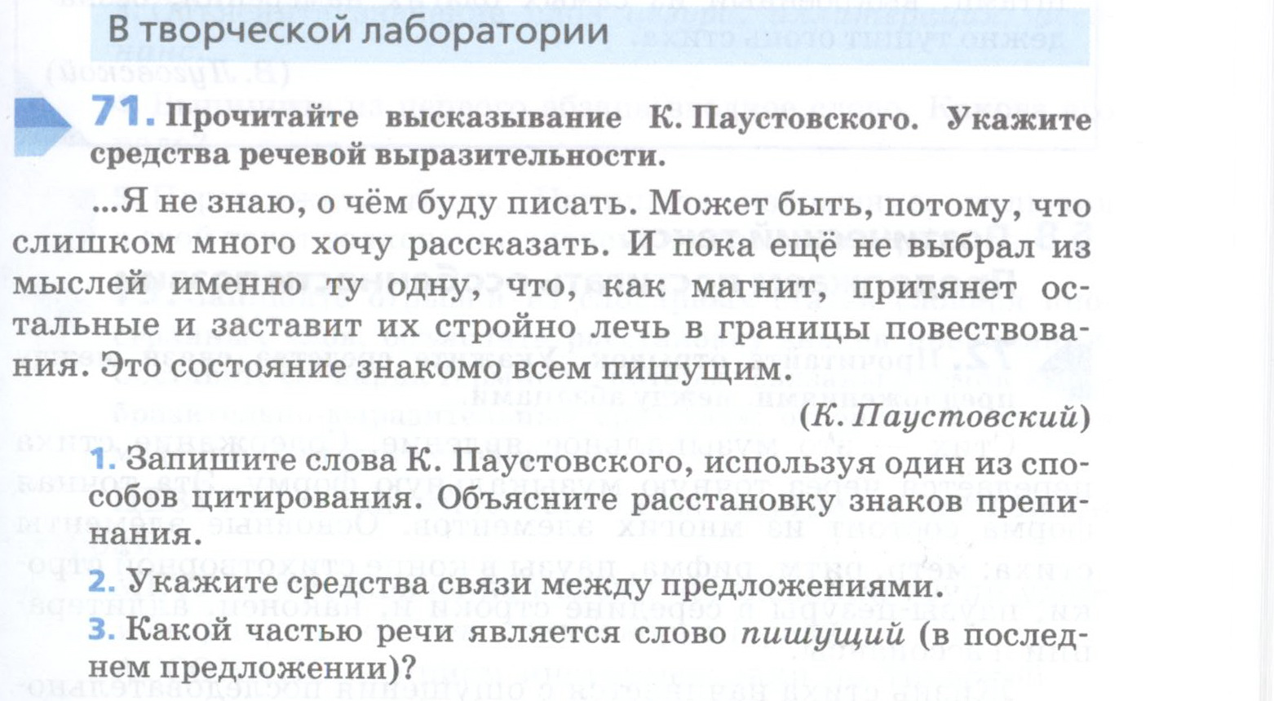
Понимание текста - процесс творческий
Памятка. Обучение способу действия

Slide 12
Понимание текста - процесс творческий
«Понимание есть повторение процесса творчества в измененном порядке». (А. А. Потебня)
замысел → слово → текст
текст → слово → замысел
Сочинение на основе данного текста (часть С ЕГЭ):
текст-отклик, в котором отражается понимание авторского замысла, основных проблем (согласие или несогласие с автором);
текст-рассуждение (тезис, доказательство, вывод).

Slide 13
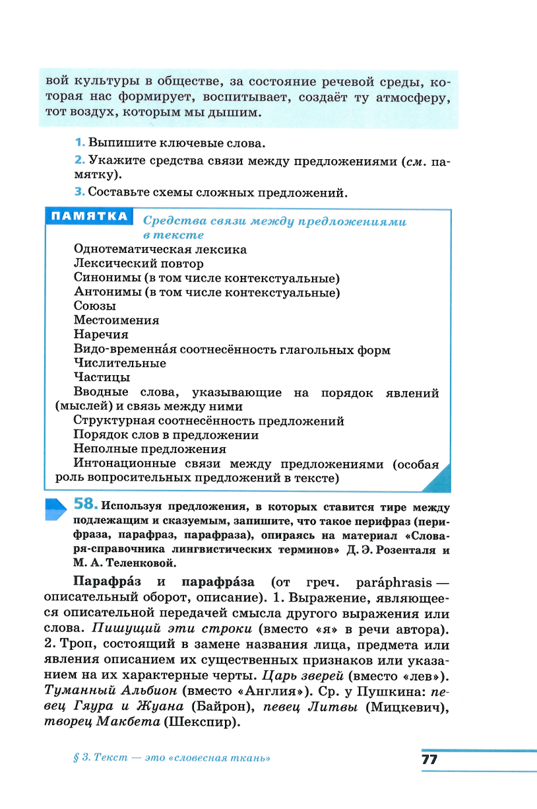
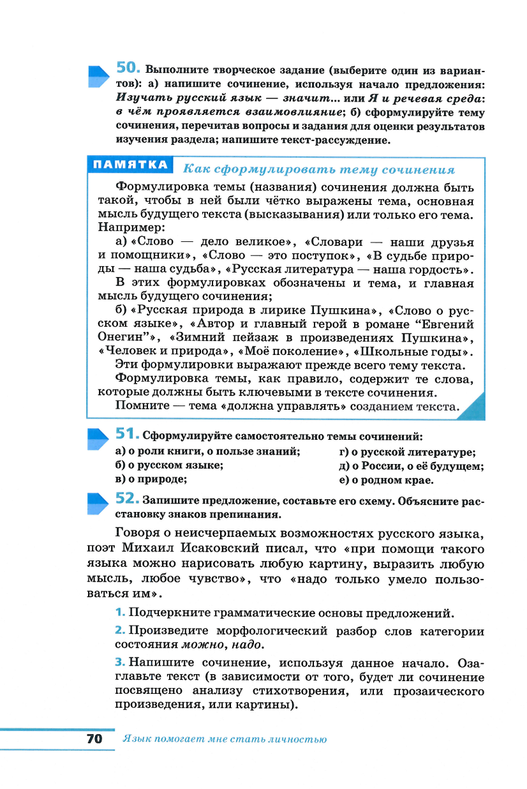
Памятки
Роль памяток в учебнике

Slide 14
Особенности зачинов
и заключительных частей текста
В. Г. Белинский видел одно из достоинств произведений Пушкина в том, что в них конец гармонирует с началом.
Зачин текста
Сила воли есть один из главнейших признаков гения, есть его мерка. И как изумительно, как чудесно проявилась эта дивная сила в Ломоносове! […]
Заключительная часть текста
И вот он, покорный внутреннему голосу, оставляет любимого отца и ненавистную мачеху, бежит в Москву… Зачем? – Учиться! Кто дал ему средство идти с таким упорством к своей цели? – [???]
( В. Белинский)

Slide 15
Особенности зачинов
и заключительных частей текста
Зачин текста
Сила воли есть один из главнейших признаков гения, есть его мерка. И как изумительно, как чудесно проявилась эта дивная сила в Ломоносове! […]
Заключительная часть текста
И вот он, покорный внутреннему голосу, оставляет любимого отца и ненавистную мачеху, бежит в Москву… Зачем? – Учиться! Кто дал ему средство идти с таким упорством к своей цели? – Никто, кроме этой могучей воли, которая есть орудие гения!..
(В. Белинский)

Slide 16
Как раскрыть тему сочинения
ПАМЯТКА
Выписываем варианты того, как может начинаться текст:
с назывного предложения;
с предложения, четко формулирующего тезис (обычно роль зачина выполняет двусоставное предложение с тире между подлежащим и сказуемым);
с вопросительного предложения (в том числе риторического вопроса);
с предложения, включающего цитирование;
со сложноподчинённого предложения, в котором придаточное обстоятельства с союзами когда, если обычно предшествует главному.

Slide 17
Как раскрыть тему сочинения
Упр. 84.
А.А.Фет писал: «у всякого поэтического стиха есть то призрачное увеличение объёма, которое существует в дрожащей струне (так как без этого дрожания и нет музыки)…» Такое «увеличение объёма» мы ощущаем и …
1. Какова роль цитаты?
2. Продолжите текст, имея в виду конкретное поэтическое произведение (напишите сочинение по данному началу).
3. Подготовьтесь к сочинению на одну из тем: «Музыка стиха», «Особенности поэтического текста», «Предложение с цитированием как один из вариантов зачина текста», «Как сделать цитату органической частью текста».
Цитирование как один из вариантов начала текста

Slide 18
Как раскрыть тему сочинения
Когда мы написали удачно начало текста (несколько предложений), полезно прочитать то, что уже написано, вслух, чтобы ощутить интонацию текста, его звучание. Это поможет почувствовать тот «изначальный звук», которому нужно оставаться верным, выражая свои мысли, чувства… При этом очень важно использовать те возможности, которые дает порядок слов, обеспечивая движение мысли «от известного – к новому».
Главное - надо помнить: сочинение — это творческая работа, которая помогает каждому выразить себя как личность, проявить через слово свою индивидуальность.

Slide 19
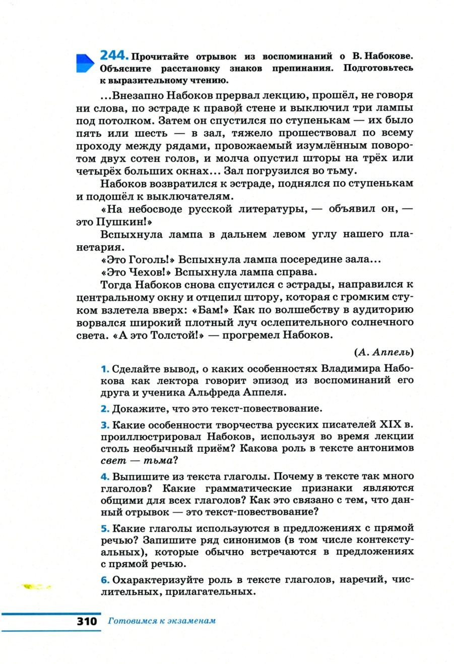
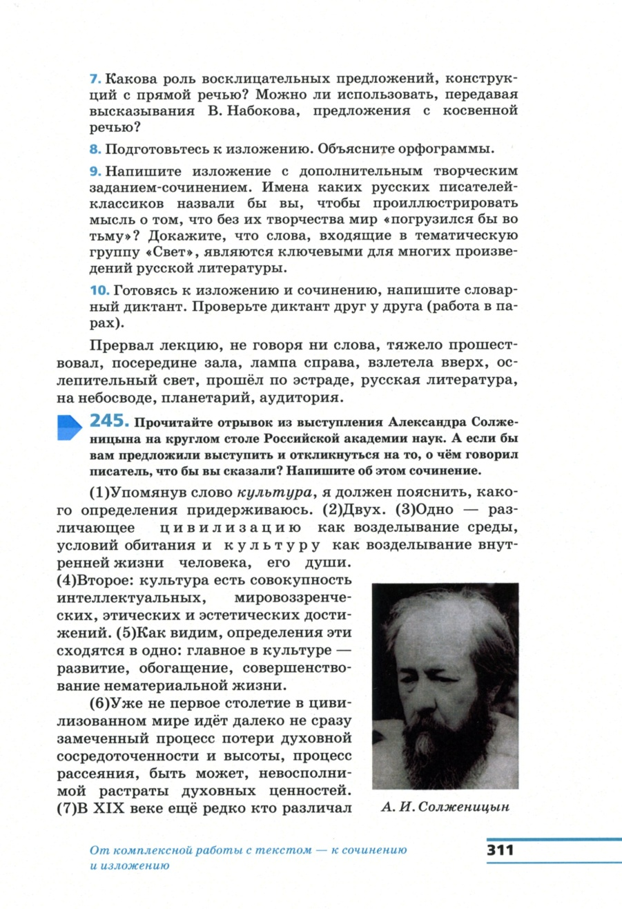
Понимание текста- процесс творческий

Slide 20
Из опыта работы учителей-практиков
запись отдельных тезисов текста – основных авторских мыслей, определение функции каждого тезиса: тема, проблема, авторская позиция
запись тезисов в форме связного текста, опираясь на начало абзаца, предложенное учителем (использование речевой модели)
написание сжатого изложения текста с опорой на обязательные составляющие: тему, проблему, авторскую позицию и комментарий автора.
Работа с текстами, предложенными в учебнике, выполнение заданий к ним, позволили определить последовательность в обучении тому, как написать эссе или другой текст-отклик в формате ЕГЭ:
Из статьи учителя русского языка и литературы лицея №1560 г. Москвы Пересветовой Е.В. в журнал «Русский язык» издательского дома «Первое сентября»

Slide 21
Из опыта работы учителей-практиков
Готовясь к урокам русского языка в 10 классе, руководствуюсь правилом: написать самой ответы на все задания к тексту, сформулировать тезисы, написать изложение. Эта работа помогает мне увидеть подводные камни, почувствовать трудности, с которыми могут столкнуться мои ученики при выполнении заданий. И – что тоже немаловажно – зарядиться эмоциями, исходящими от текста, как бы пережить его, чтобы разговор об этом тексте на уроке был живым, идущим от сердца.
В заключение скажу, что сама испытываю удовольствие, работая с текстами книги Т.М. Пахновой: они обогащают меня мыслями, заставляют обращаться к словарям, энциклопедиям, художественным книгам, фильмам, к музыкальным произведениям и живописным полотнам. Они погружают меня в область культуры. Надеюсь, что те же чувства испытывают и мои ученики. (Пересветова Е.В., учитель ЛИЦЕЯ № 1560, г. Москва)
«ОБРАЗ МИРА, В СЛОВЕ ЯВЛЕННЫЙ»

Slide 22
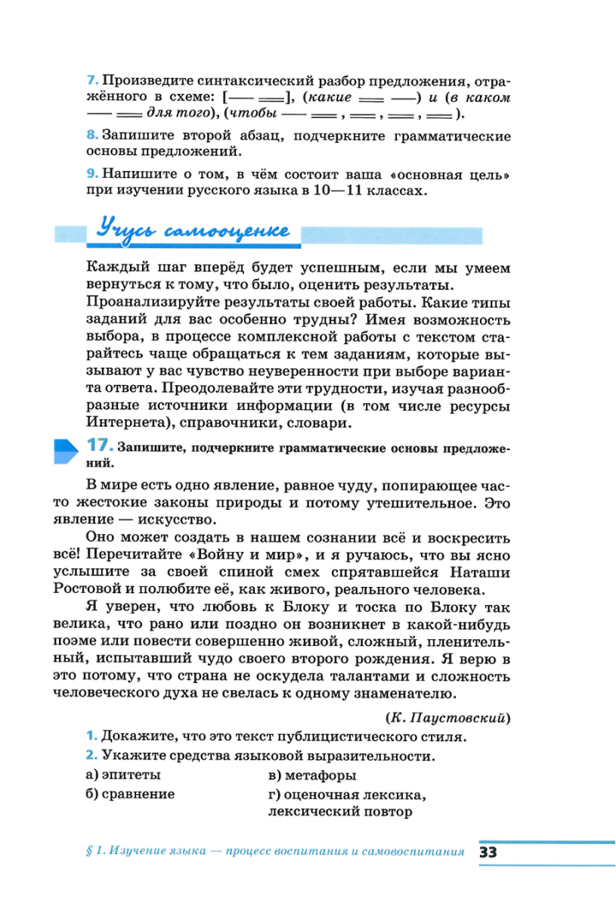
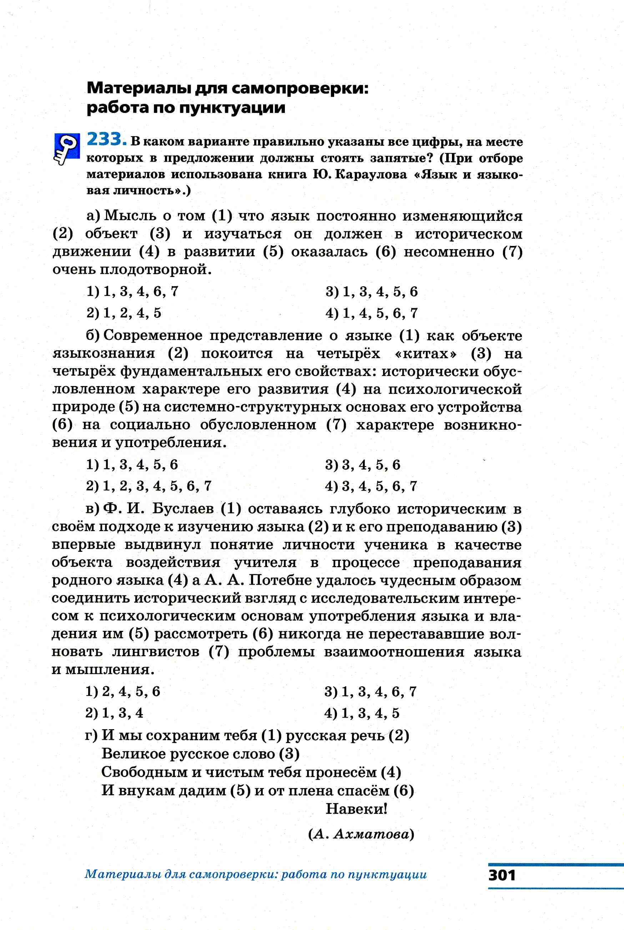
Система заданий
«Материалы для самопроверки»
Специальная рубрика
«Учусь самооценке»
Организация самостоятельной деятельности

Slide 23
Критерии отбора текстов
… Юноше полезно не одно знакомство с действительно
совершающимися явлениями: ему полезно и всякое чтение,
в котором изображается светлая, идеальная сторона жизни,
в котором он может находить отрадные примеры добра,
мужества, правдолюбия, словом, возвышенных свойств и
прекрасных дел человека.
Я.К. Грот «Заметки о значении идеалов в воспитании»
Многие тексты вступают во взаимодействие друг с другом
на основе тематической общности:
Книга. Культура чтения. Этика. Эстетика. Искусство.
Пушкин в нашей жизни.
Человек и природа.
Дорога. Дом. Моё отношение к родине и др.

Slide 24


